Slide 1
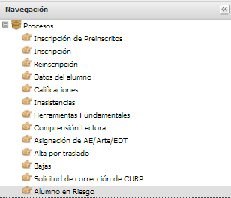
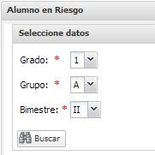
1.- Con la finalidad de registrar y dar cumplimiento a la Norma 70.3 que refiere al Alerta y estrategias de intervenciòn en los niveles de primaria y secundaria, se establece el siguiente mòdulo que esta alojado en el Submenù Procesos---------Alumno en Riesgo.
1
2.-Seleccione grado, grupo y bimestre en el que se ubica el(los) alumno(s) en riesgo,
2
Departamento de Control Escolar

Slide 2
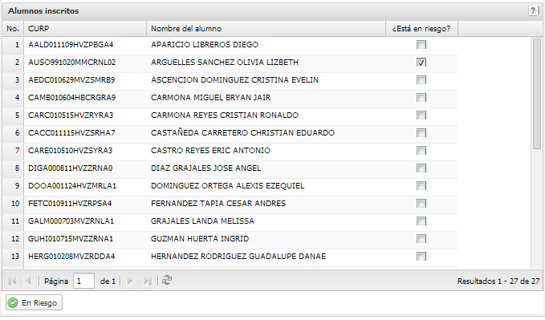
3,- Enseguida saldrá la relación de alumnos correspondientes a ese grado y grupo, y podrà seleccionart la casilla que corresponda al alumno que se encuentre en riesgo :
3

Slide 3
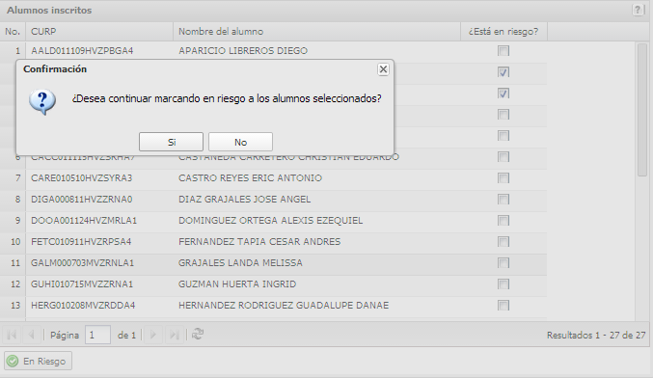
4,-De clic en el botón que dice
Saldrá en siguiente mensaje y al darle click en la palabra SI, quedaràn registrados los alumnos a lo que le haya marcado con una paloma que estàn en riesgo.
4

Slide 4
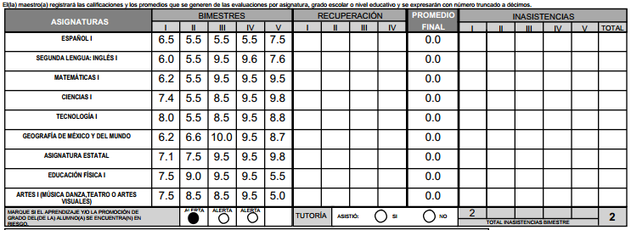
5.- En el reporte de evaluaciòn, al alumno que se haya seleccionado como Alumno en Riesgo, se mostrarà asi:
5

